Slide 1
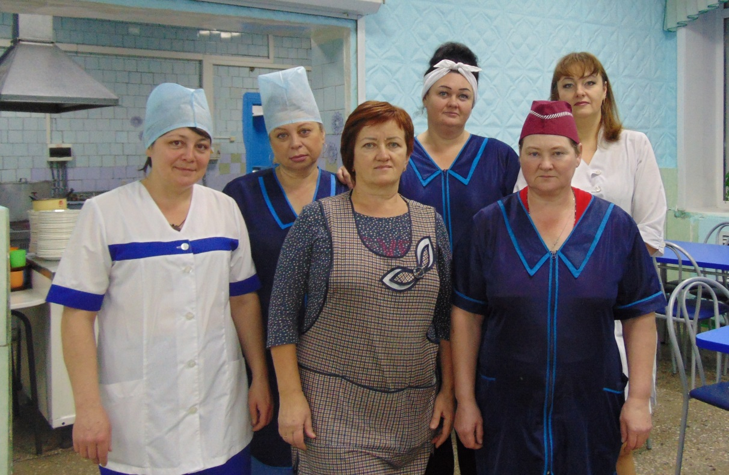
Школьная столовая МКОУ «СКОШ № 6»
Номинация: «Лучшая школьная столовая» 2019год

Slide 2
«Забота о здоровье – это важнейший труд воспитателя.
От жизнерадостности, бодрости детей зависит
их духовная жизнь, мировоззрение,
умственное развитие, прочность знаний
и вера в свои силы»
В.А. Сухомлинский.
Питание – один из факторов среды обитания, оказывающий непосредственное влияние на формирование здоровья детей и подростков.
Организация правильного здорового питания детей и подростков имеет не только медицинское значение как фактор сохранения здоровья конкретного ребенка и его последующего развития, но и более социальное значение – как фактор, определяющий здоровье будущих поколений, т.е. какая основа будет заложена сейчас, такое будет здоровье и в последующем.

Slide 3
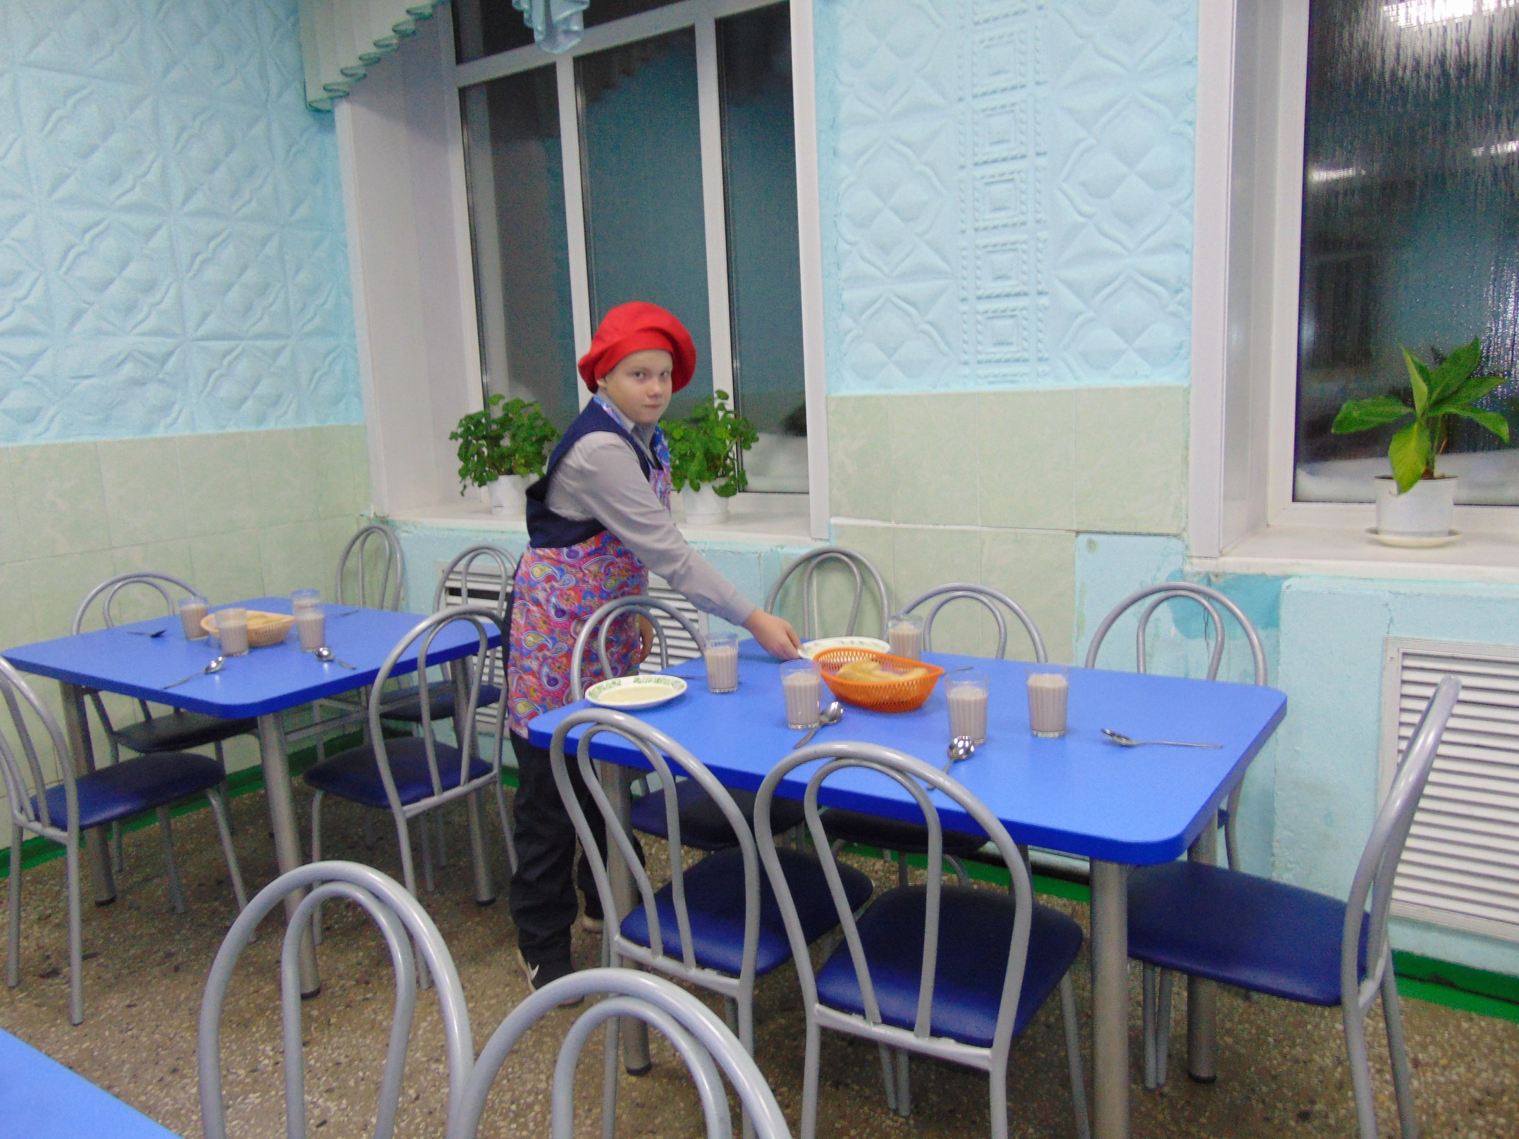
Это не кафе шантан,
Не столичный ресторан.
Чистая, здоровая
Школьная столовая!
Пахнет вкусно, аппетитно,
Здесь накормят быстро, сытно.

Slide 4
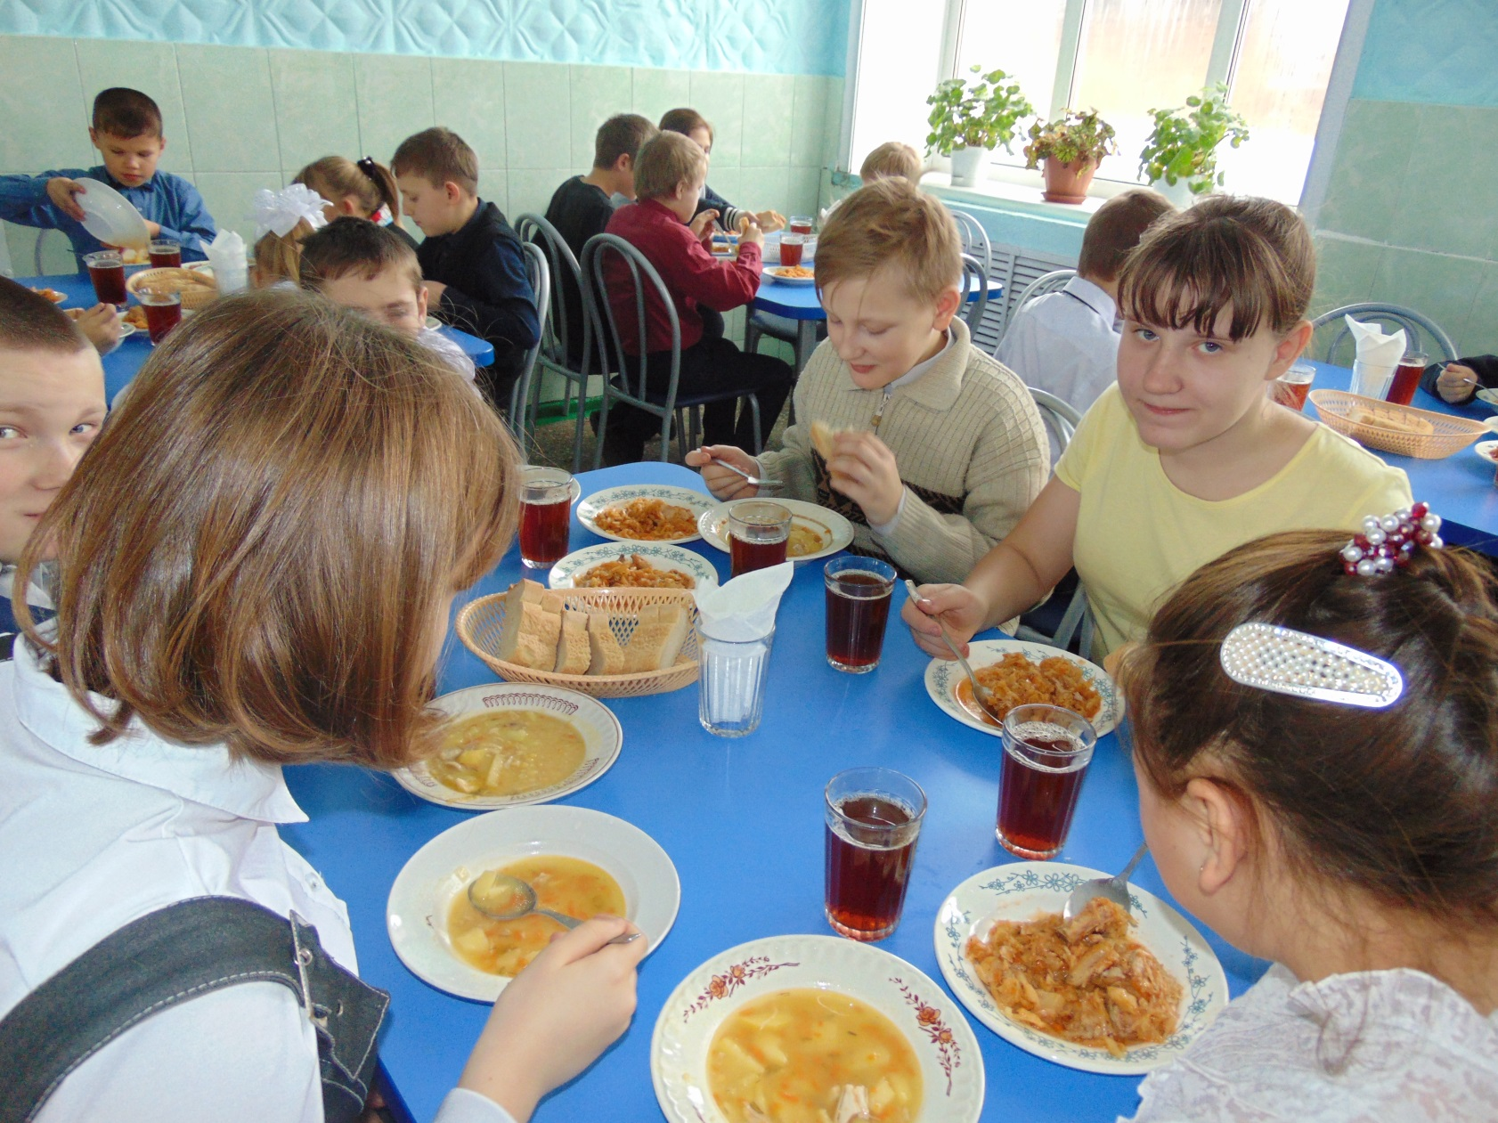
НАША СТОЛОВАЯ САМАЯ ЛУЧШАЯ!

Slide 5
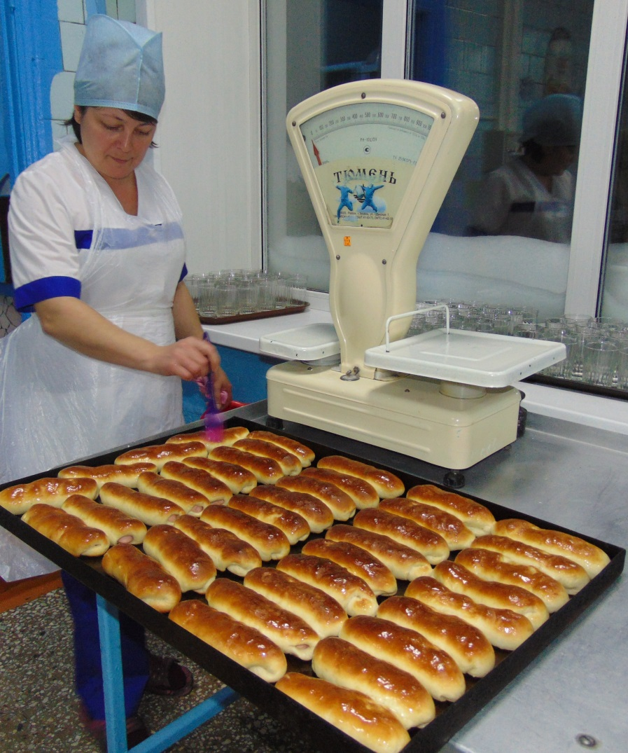
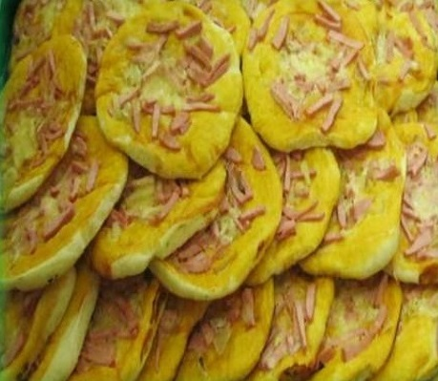
Персонал хороший, дружный.
Каждый занят делом нужным.
Все улыбчивы,добры,
Кормят стаю детворы.
Низко кланяемся им
И «Спасибо» говорим!
Ты попробуй-ка, приятель,
Запеканку и оладьи…
Нет вкуснее, дети,
Ничего на свете!

Slide 6
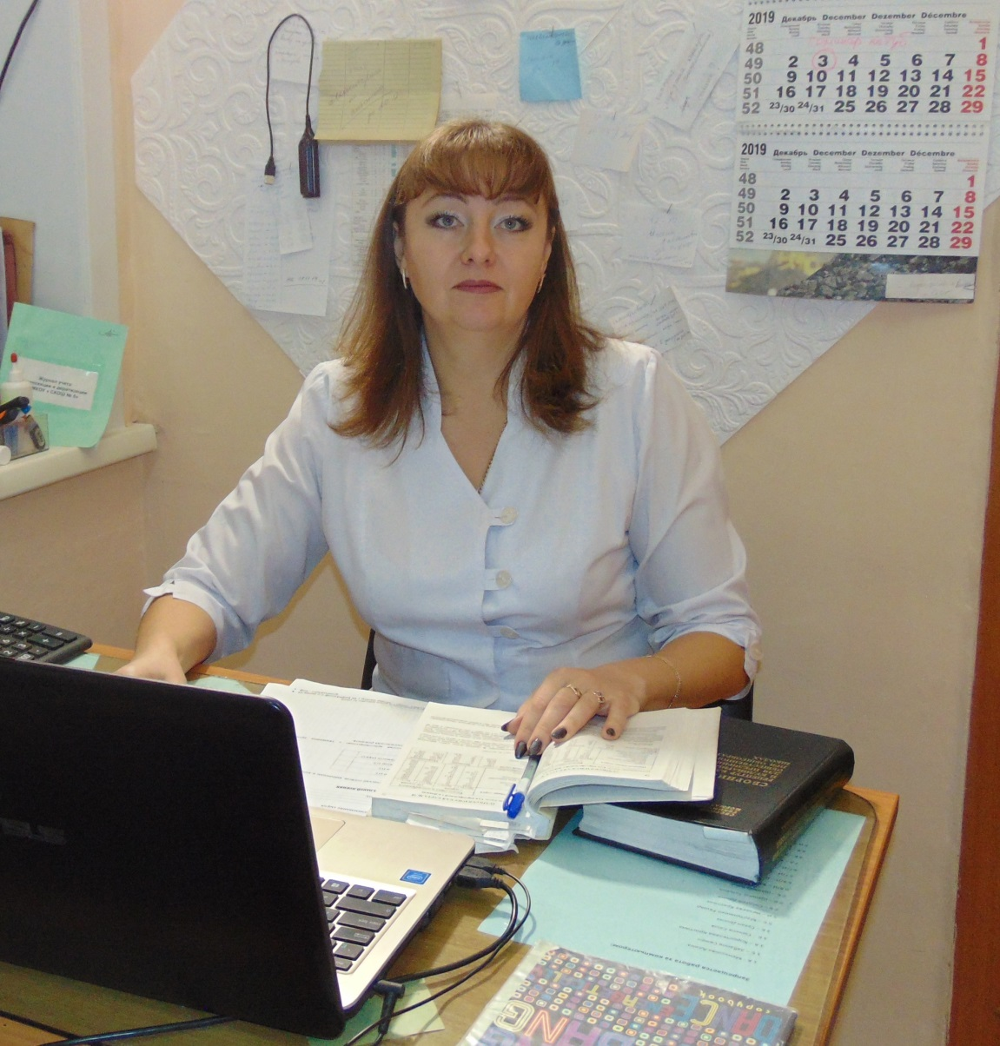
На пищеблоке работают
профессионалы, знающие
технологию и санитарно-
эпидемиологические нормы
Курбакова
Татьяна Юрьевна –
диет-сестра

Slide 7
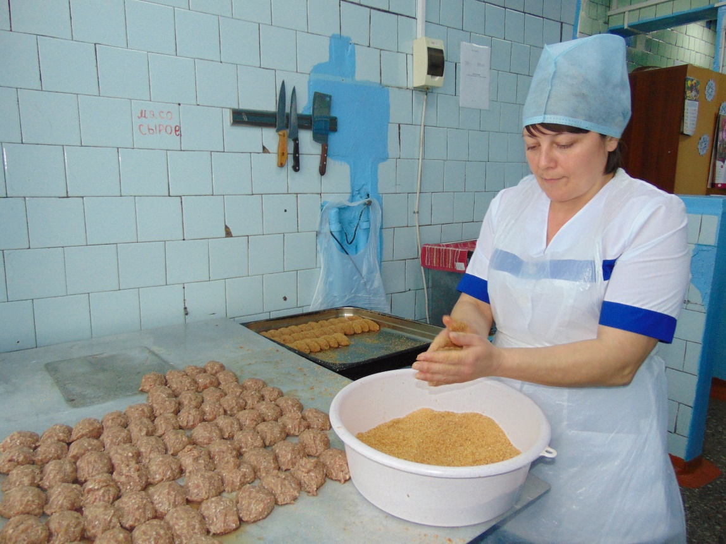
Спасибо
нашим поварам,
что очень вкусно варят нам.
Тихонова
Марина
Александровна
Черданцева
Лола
Турсуниулотовна
Самые красивые,
Самые умелые,
Самые веселые,
Наши повара!

Slide 8
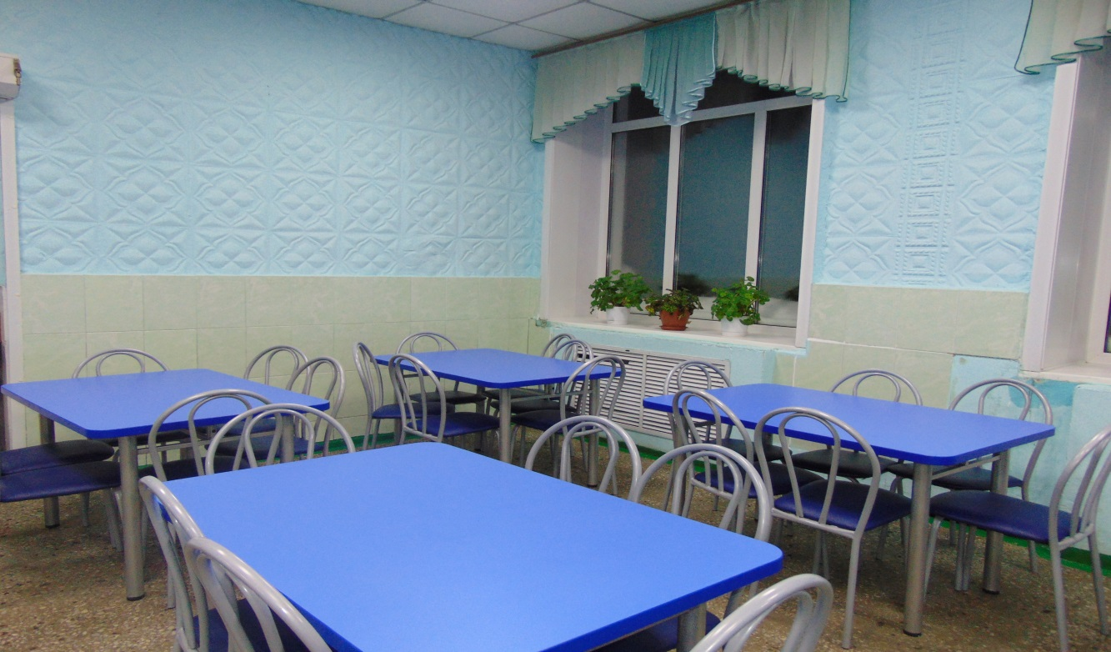
Организация питания МКОУ «СКОШ № 6»
г. Ленинск-Кузнецкий
Для организации питания школа имеет специализированное помещение (столовая на 102 места), оборудованное в соответствии с санитарно-эпидемиологическими требованиями.
Особое внимание уделяется ассортименту и аппетитному виду блюд, постоянно разрабатываются и внедряются в производство новые рецепты.

Slide 9
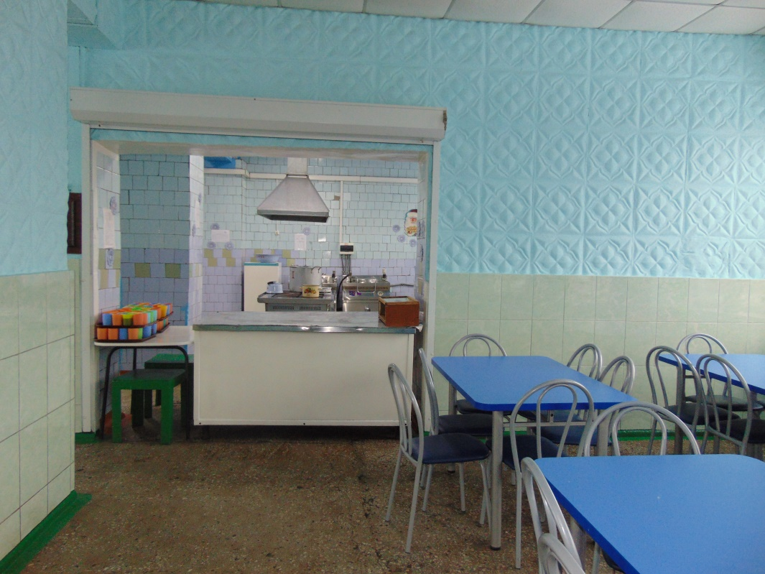
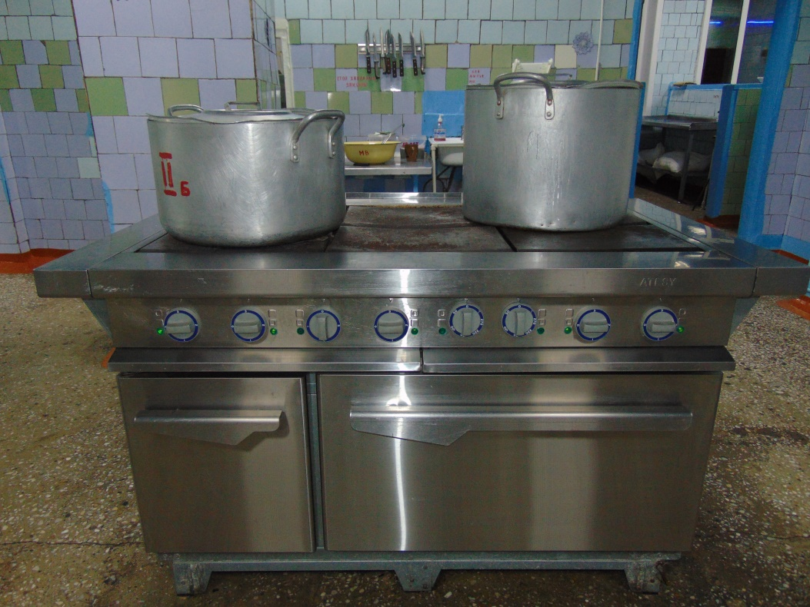
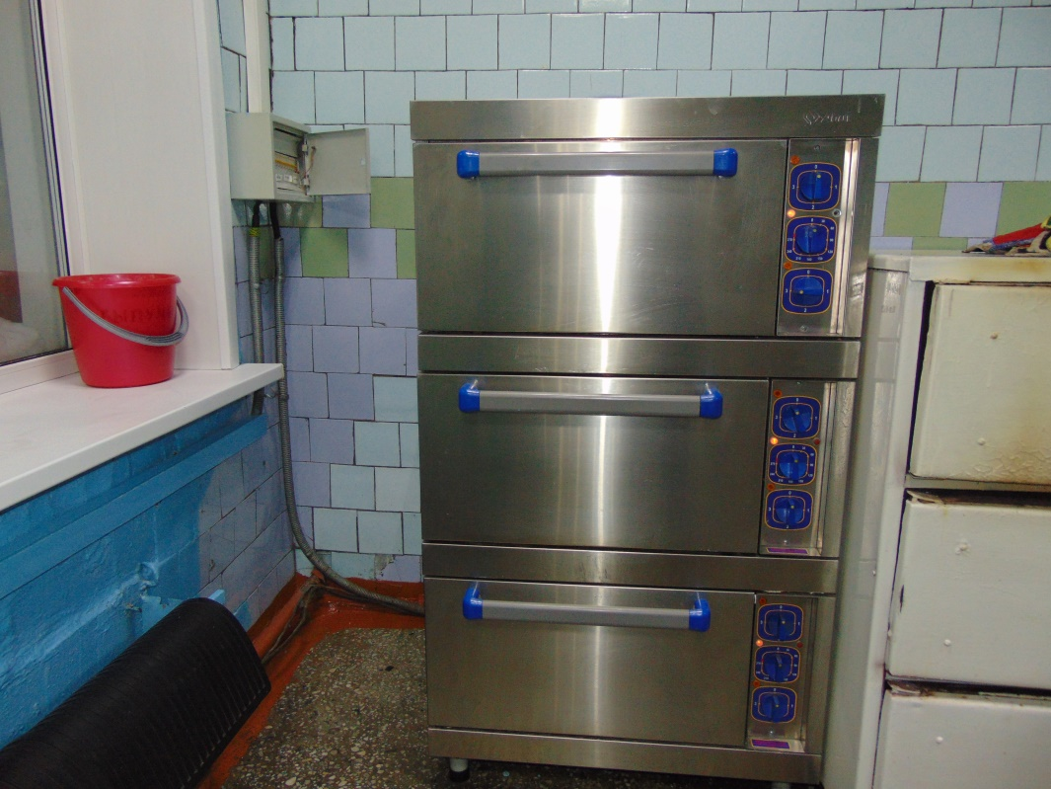
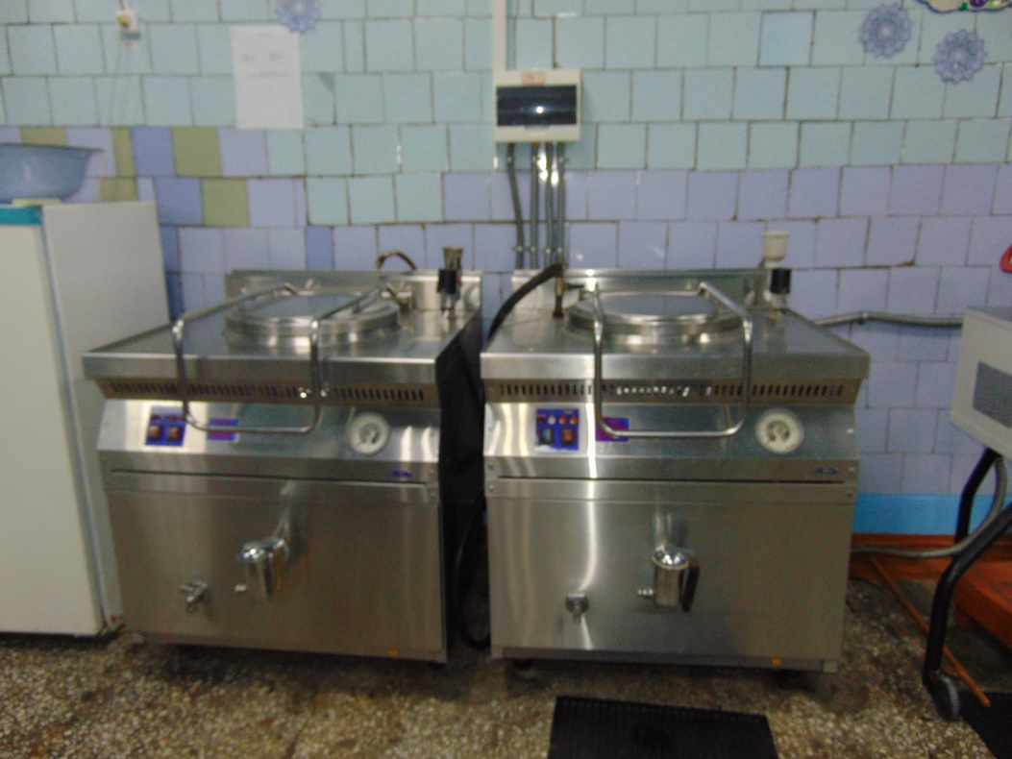

Slide 10
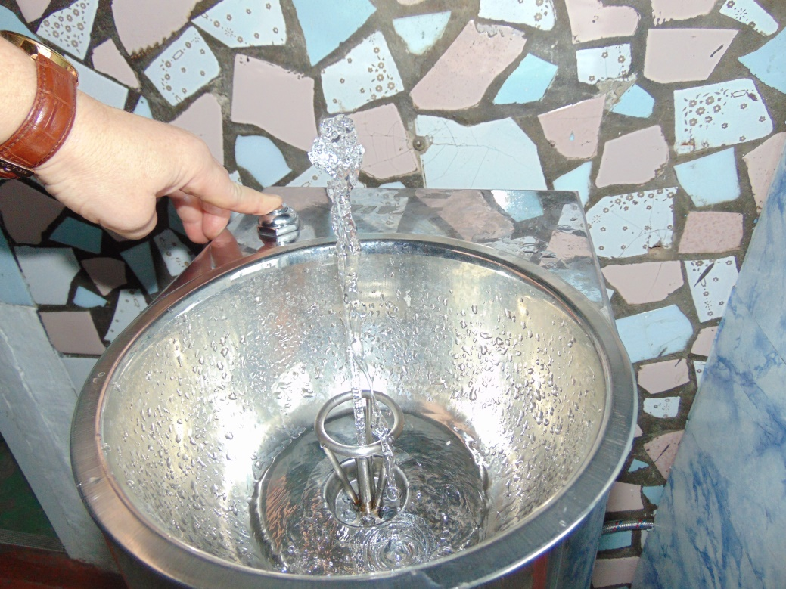
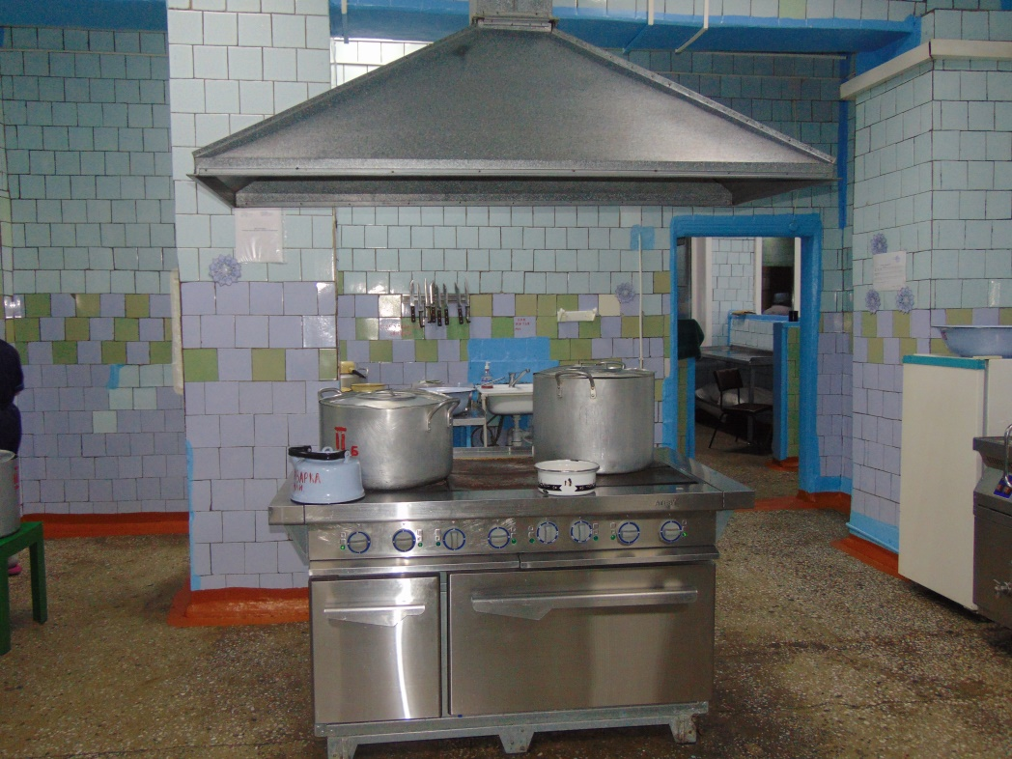
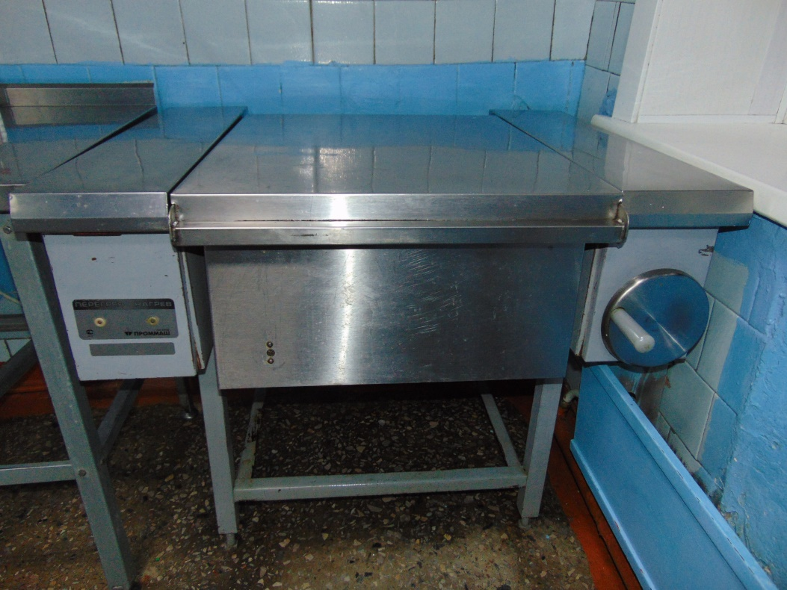
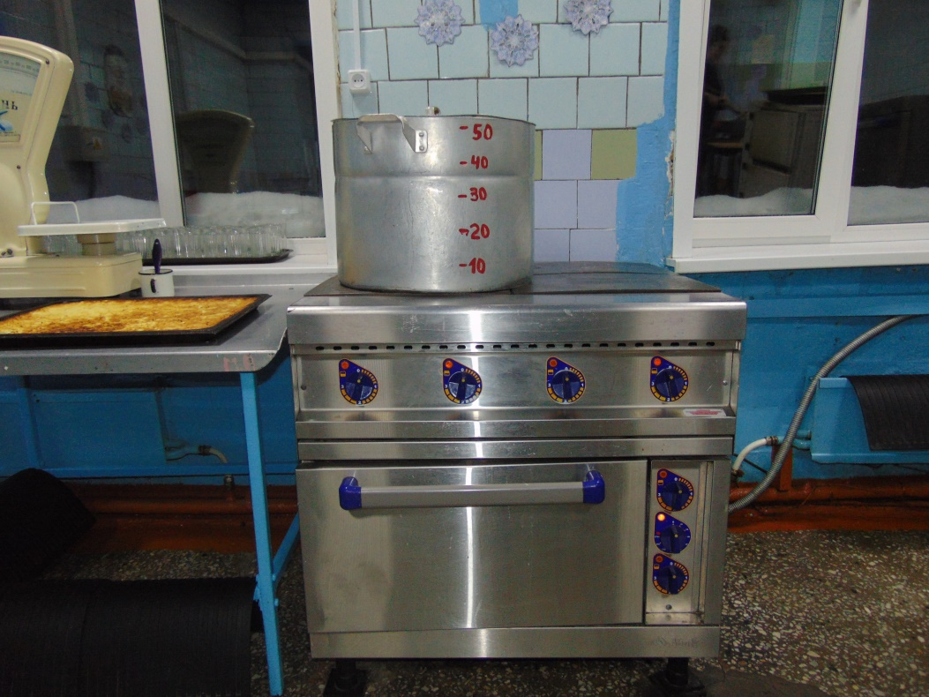

Slide 11
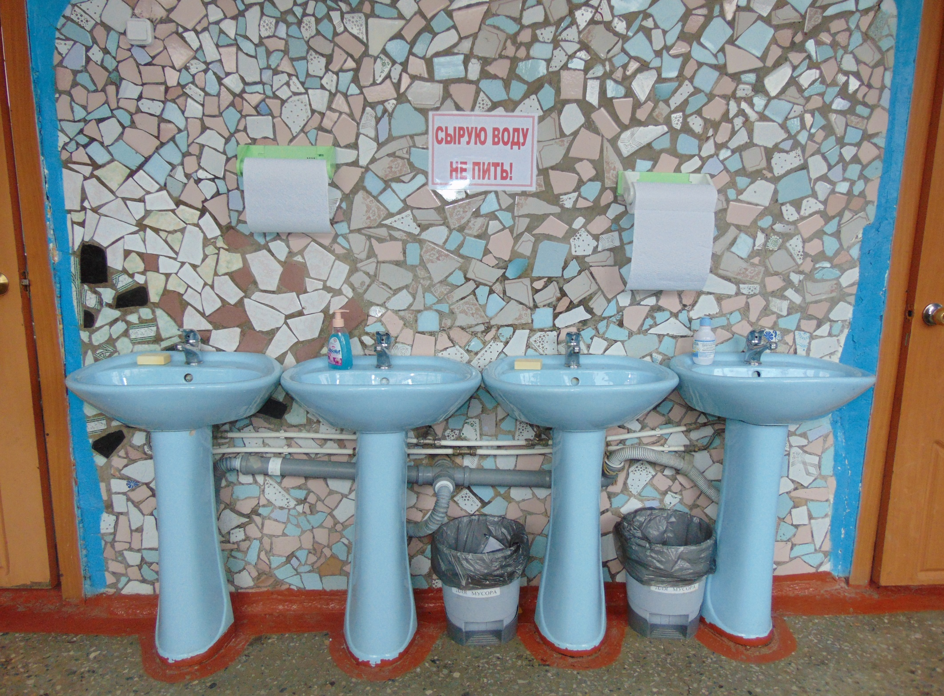
Все болезни у ребят
От микробов, говорят.
Чтоб всегда здоровым быть,
Надо руки с мылом мыть!
Мойте руки тщательно,
Я слежу внимательно!

Slide 12
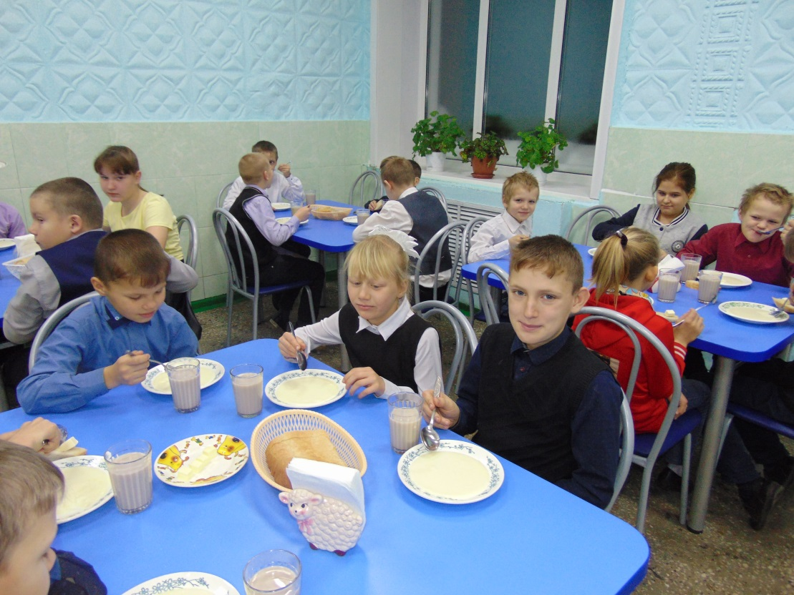
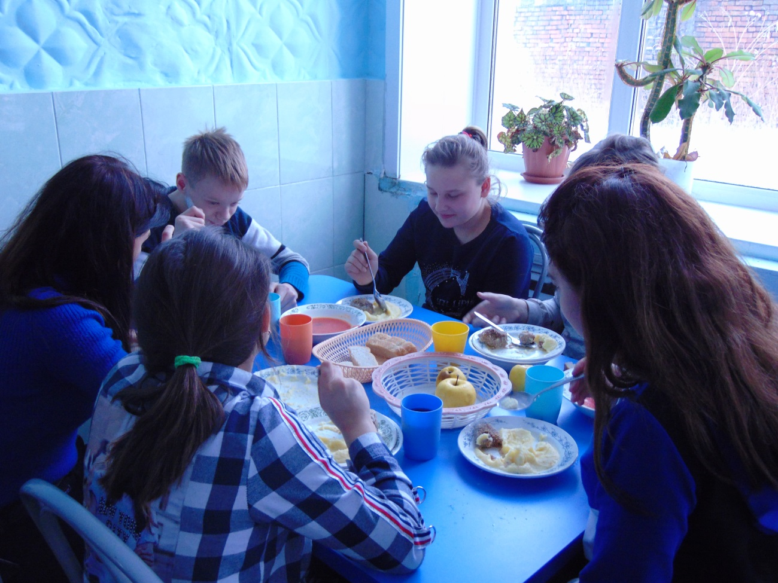
Для эффективной работы столовой
утвержден график организованного
посещения классами столовой,
схема рассадки обучающихся
в столовой во время приема пищи.

Slide 13
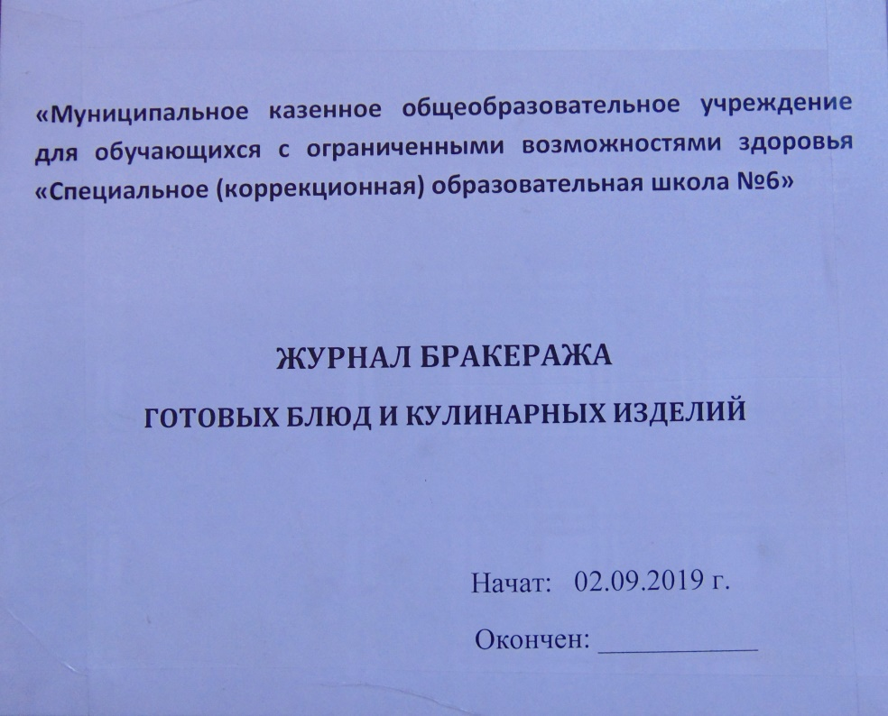
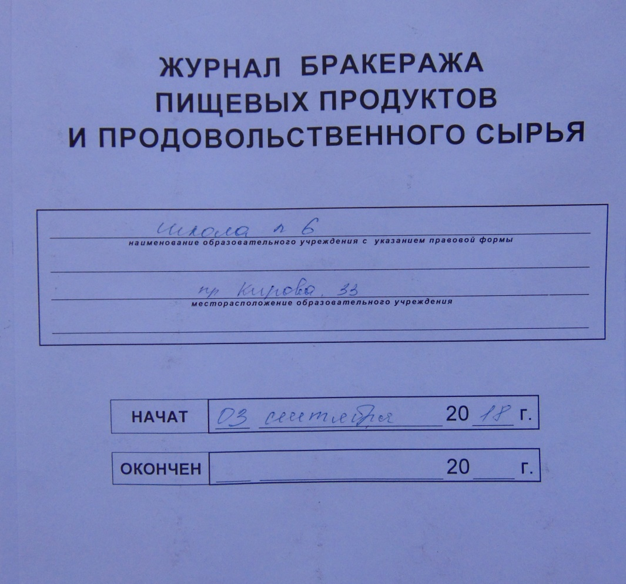
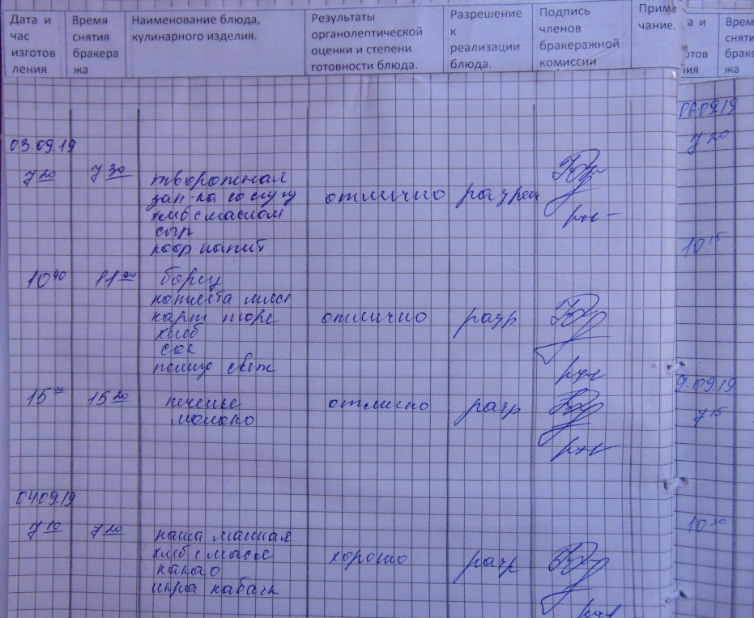
Контроль качества питания
Осуществляет бракеражная комиссия
в составе которой входят:
Медицинский работник
Ответственный по питанию
Представитель администрации школы.

Slide 14
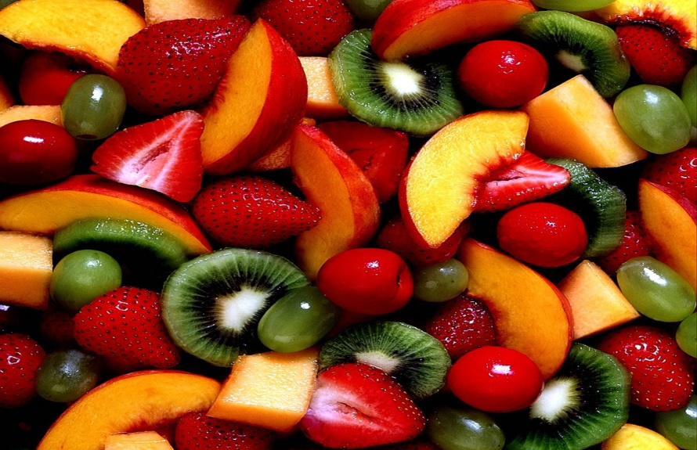
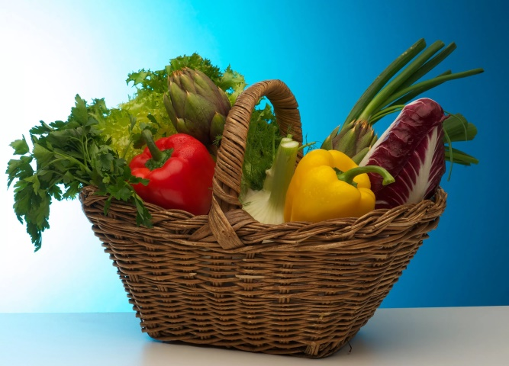
Одним из направлений работы по улучшению качества
питания школьников является витаминизация третьих блюд.
Журнал проведения
витаминизации
третьих блюд

Slide 16
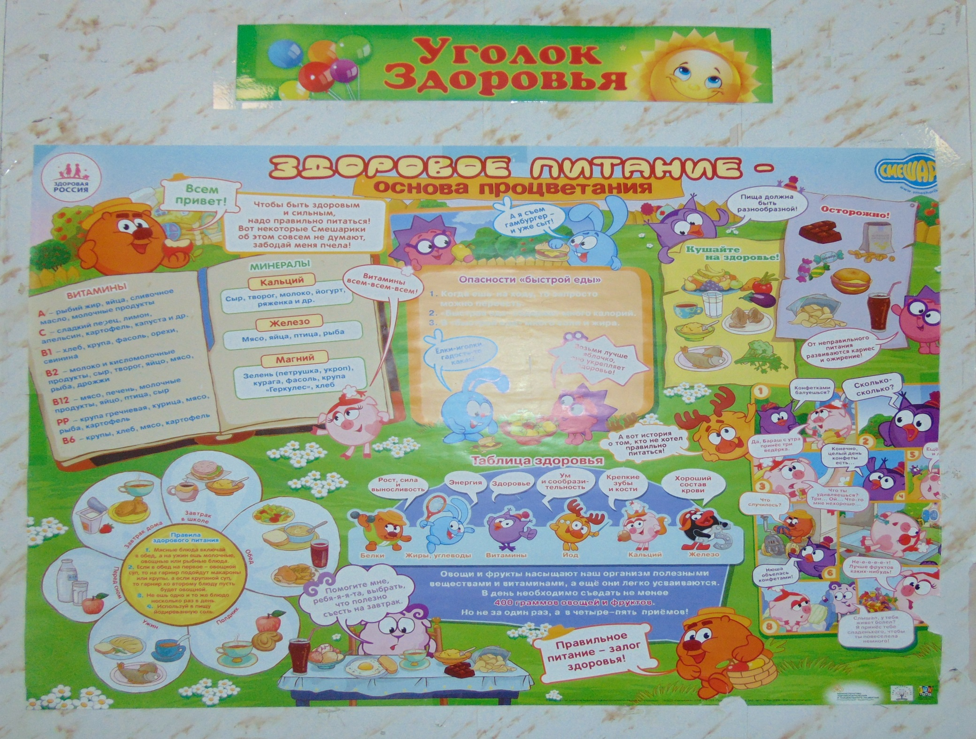

Slide 17
По инициативе администрации регулярно проводится анкетирование среди школьников.
Темы и вопросы анкет:
Оценка блюд,
Чистота в столовой,
Вежливость персонала,
Полнота порций
Холодные блюда
Успевают ли поесть
Пожелания по новым блюдам
Размеру порций и другие.

Slide 18
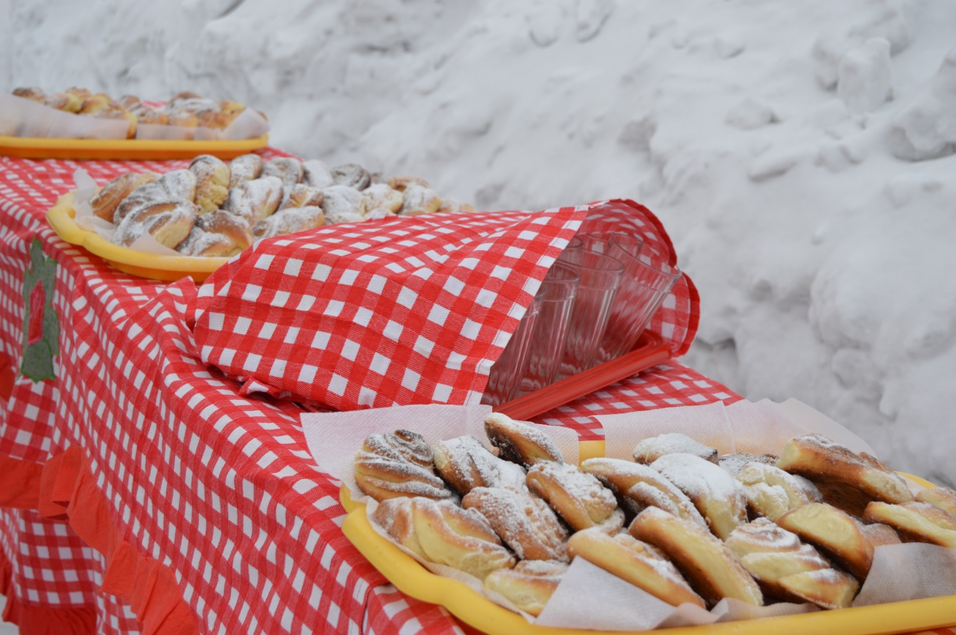
В нашей столовой повара варят суп похожий на мамин. Поэтому в школе мы чувствуем себя как дома.
Ученики 8 класса
Самая вкусная запеканка – в нашей столовой.
Ученик 4 класса
Тетя Марина и тетя Лола самые лучшие кулинары. Я хочу научиться как они.
Ученица 5 класса.
А вы не пробовали омлет с зеленым горошком? Приходите, наши повара вас угостят.
Ученица 7 класса.

Slide 19
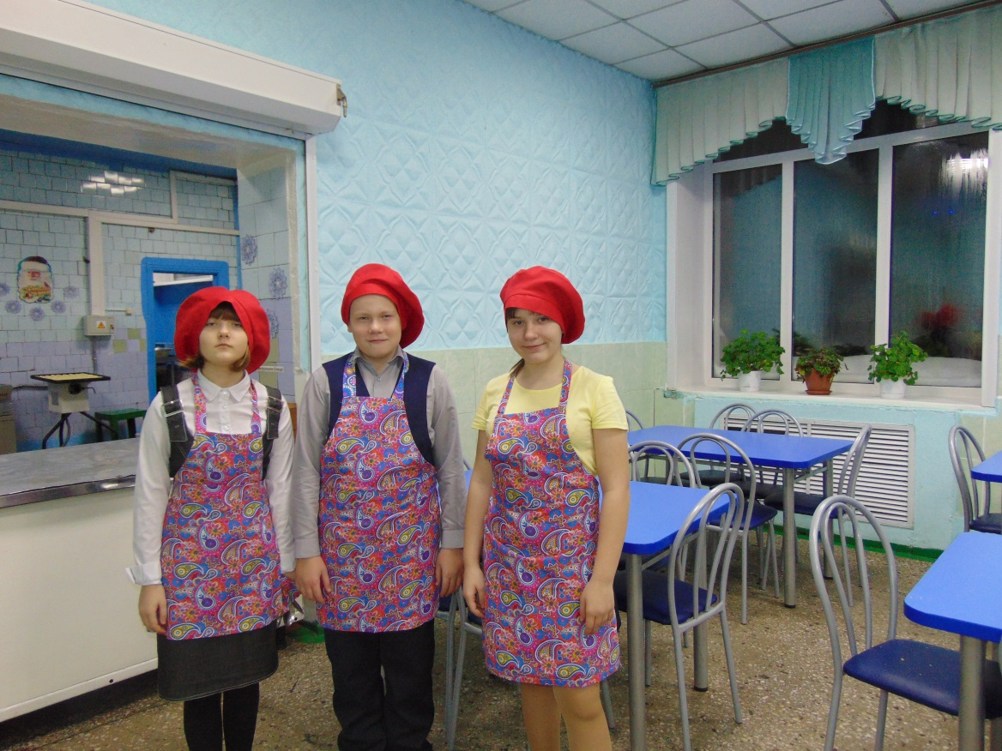
Борщик, каша и компот
Попадают детям в рот.
Булки, словно лебеди,
Пирожки – красавцы.
С завтрака до полдника
Всем нам очень сладко!
Все на свете поздравления.
Мы вас любим.
7А
Есть два повара у нас:
Обед готовят – просто класс.
Мы спасибо скажим им
За заботу, ласку.
Приходите в гости к нам
Попадете в сказку!
Мне очень нравиться как готовят наши повара они нас кормят вкусной едой.
Ученица 5 класса.

Slide 20
Мероприятия по увеличению количества школьников, получающих горячее питание в школьной столовой:
Учитывать мнения учащихся при составлении меню;
Наряду с комплексными завтраками и обедами обслуживать школьников по меню;
Организовывать питание по предварительным
Принимать комплексные заявки от классов;
Проводить тематические праздники, например, «Праздник осени», «День сладкоежки» и т.д.;
Организовать учебу школьников по вопросам правильного питания;
Периодически вносить какие-то обновления в интерьер столовой.

Slide 21
Здоровое питание – залог хорошего настроения, хорошего самочувствия

